Slide 1
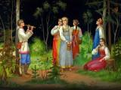
Ты откуда, русская, зародилась, музыка?
Учитель музыки
Рыкушина Е. С.

Slide 2
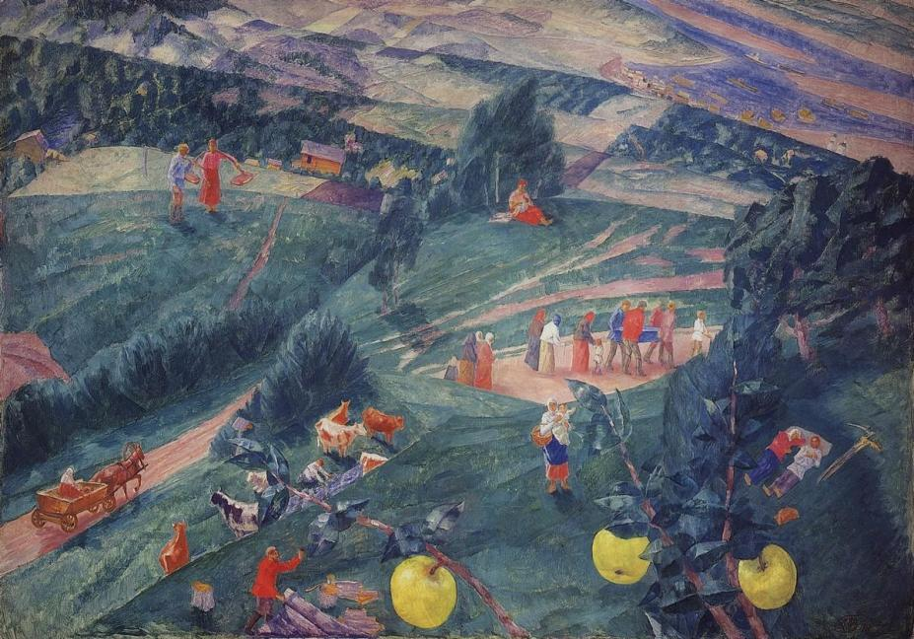
«Полдень» К.Петров-Водкин

Slide 3
«Полдень» К.Петров-Водкин

Slide 4
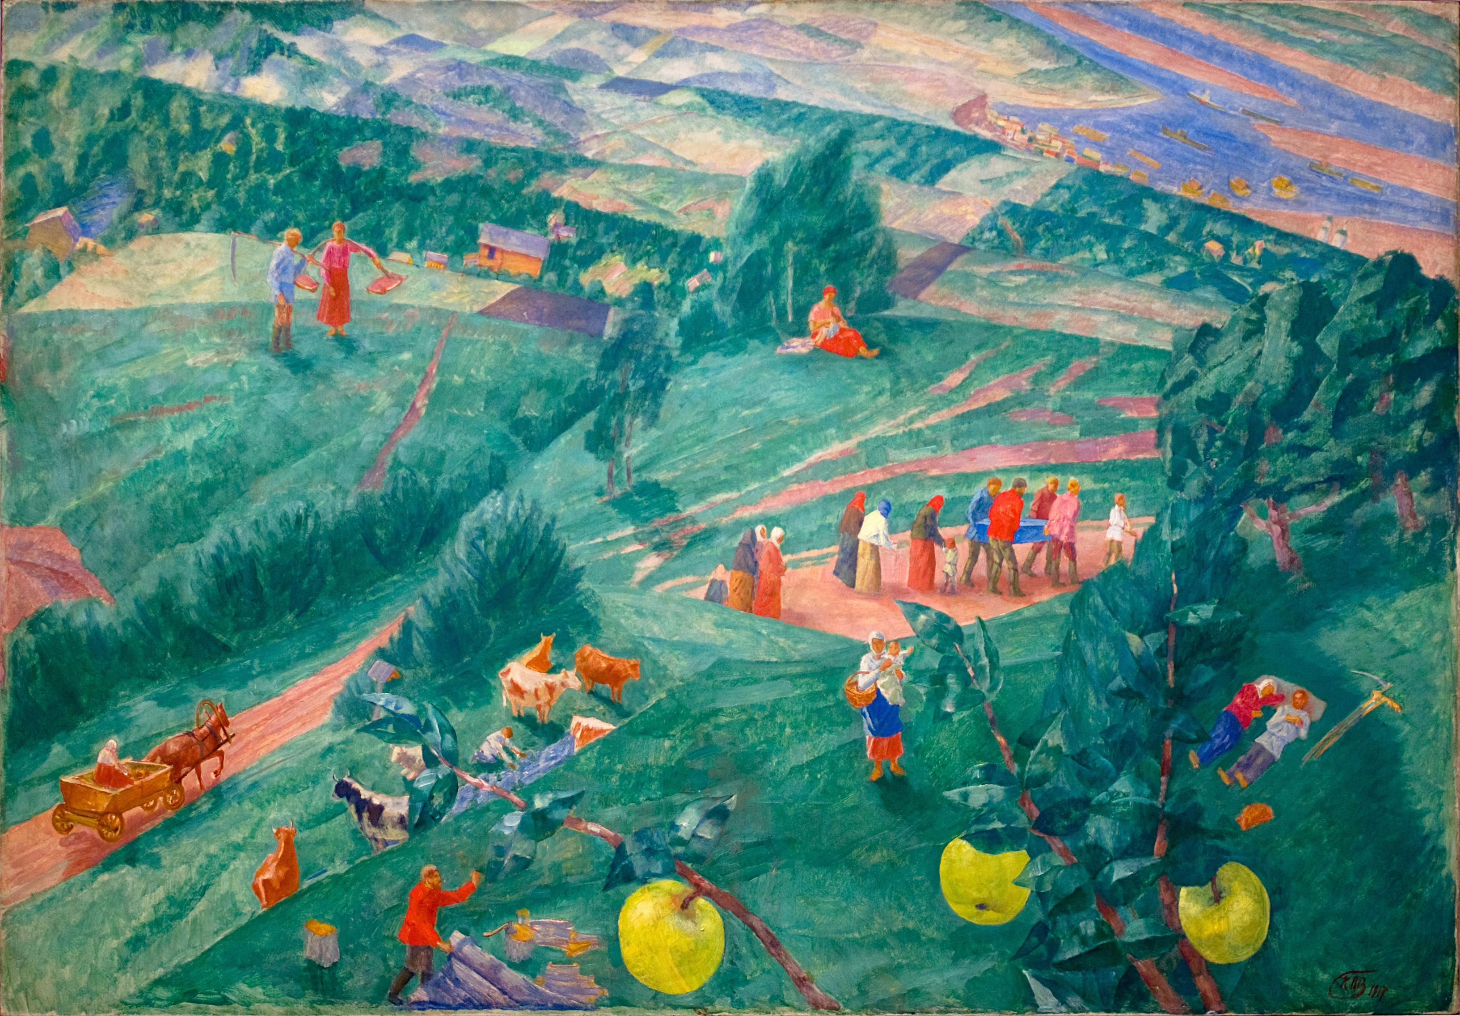
«Полдень» К.Петров-Водкин

Slide 5
«Полдень» К.Петров-Водкин

Slide 7
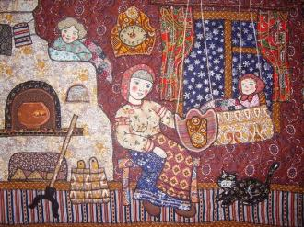
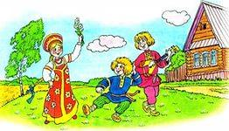
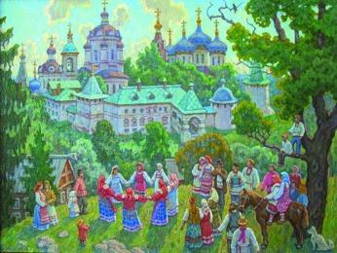
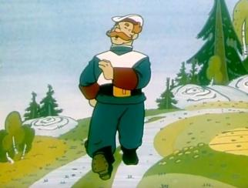
Русские народные песни
колыбельные
плясовые
хороводные
солдатские

Slide 8
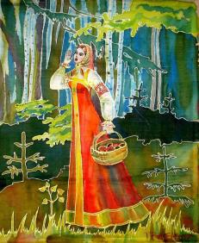
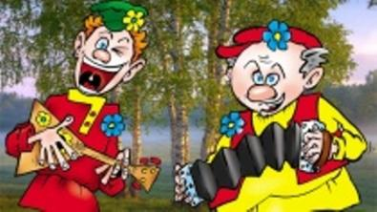
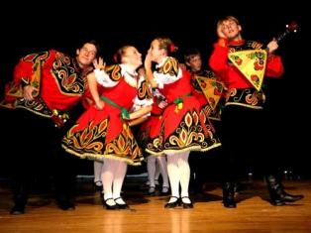
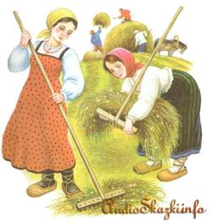
Русские народные песни
лирические протяжные
частушки
трудовые
игровые

Slide 9
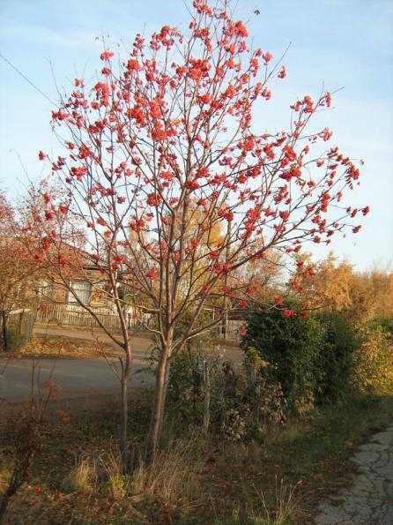
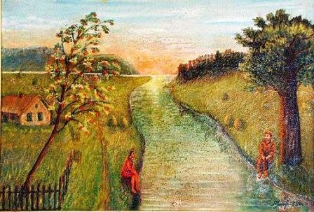
«Тонкая рябина»
Народная или композиторская музыка?
В каком исполнении звучит?
Что выражает музыка?

Slide 10
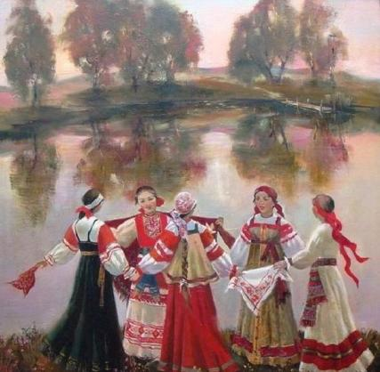
«Со вьюном»
Народная песня или композиторская?
Что в старину делали под эту песню?

Slide 11
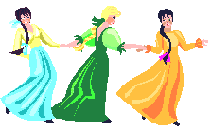
Обобщение
Какая музыка звучала на уроке?
Как появляется народная музыка?
Какие виды русской народной песни вы знаете?

Slide 12
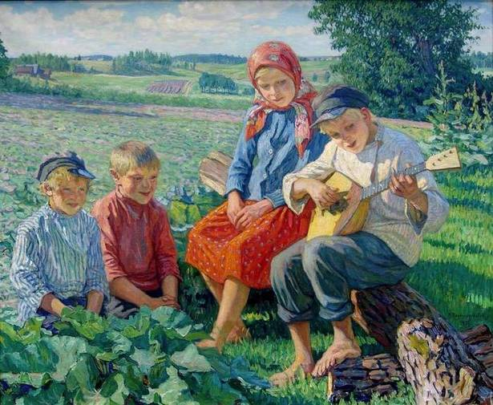
Очень важно сохранять русские народные музыкальные традиции!

